Slide 1
Variables y tipos de datos

Slide 2
¿Que es una variable?
Una variable es un espacio de memoria donde se guardan, almacenan y se recuperan datos, de un determinado tipo de dato que se utilizan en un algoritmo o programa. Cuando escribimos código, las variables se utilizan para:
Guardar datos.
Asignar valores de una variable a otra.
Representar valores dentro de una expresión matemática.
Mostrar valores por pantalla.
Pueden ser letras, números y el símbolo. Con estos límites:
No puede tener espacios.
No empezar con un número.
No puede ser una palabra reservada. Por ejemplo, if, for, while, nombres de algoritmos, ni nombres repetidos. A la variable

Slide 3
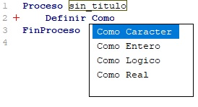
A la variable hay que darle un nombre para identificarla, este nombre preferiblemente que identifique el tipo de dato y ese nombre estará formado solo por letras, números y el guion bajo únicamente; no debe contener espacios ni operadores, ni palabras claves del lenguaje. Identificadores de variable correctos podrían ser:
Nombre usuario
EDAD
Salario
estado

Slide 4
Tipos de dato
Cómo Carácter

Slide 5
Un DATO DE TIPO CARÁCTER ES AQUEL que puede tomar por un valor un carácter perteneciente al conjunto de los caracteres que puede representar el ordenador ,En este tipo de dato de carácter se van a utilizar solamente las comillas simples .

Slide 6
Tipo de dato
Cómo Entero

Slide 7
Un dato de tipo entero es aquel que puede tomar un valor un número perteneciente al conjunto de los números enteros (z) , el cual está formado por los números naturales , su opuesto ( números negativos) y el cero . Z={…,-3,-2,-1,0,1,2,3…}

Slide 8
Ejemplos de tipos de variables
1<script>
2var cambioTipo = "hola"; //es un string
3cambioTipo = 89; //es un número
4</script>

Slide 9
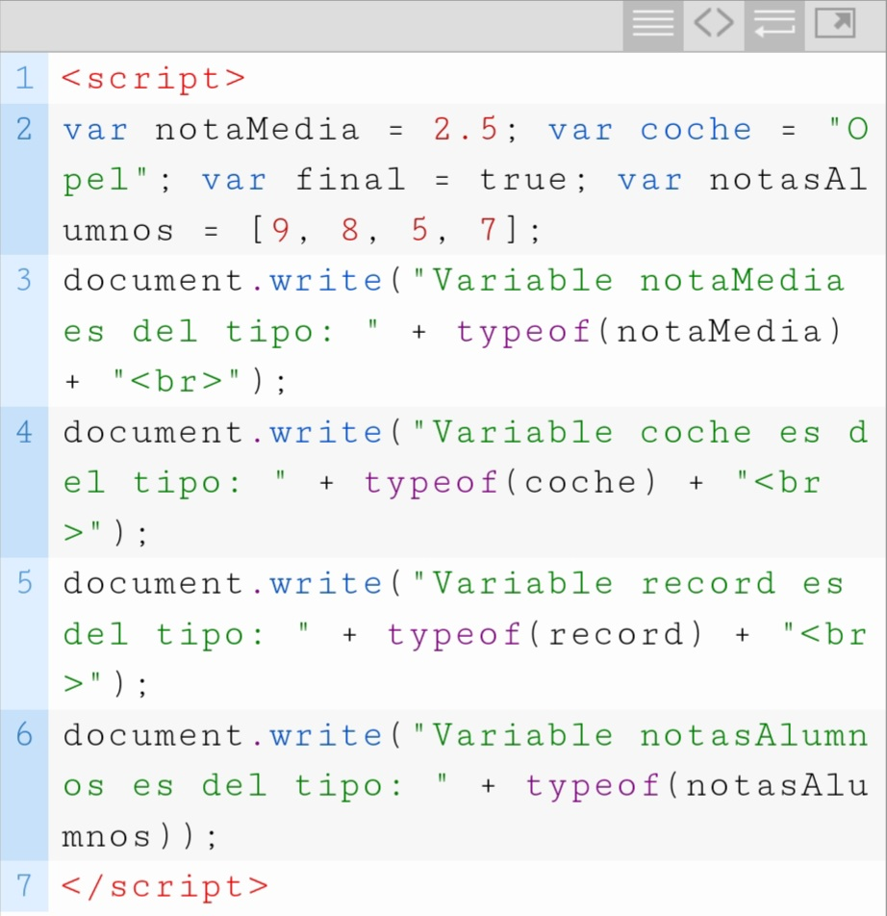
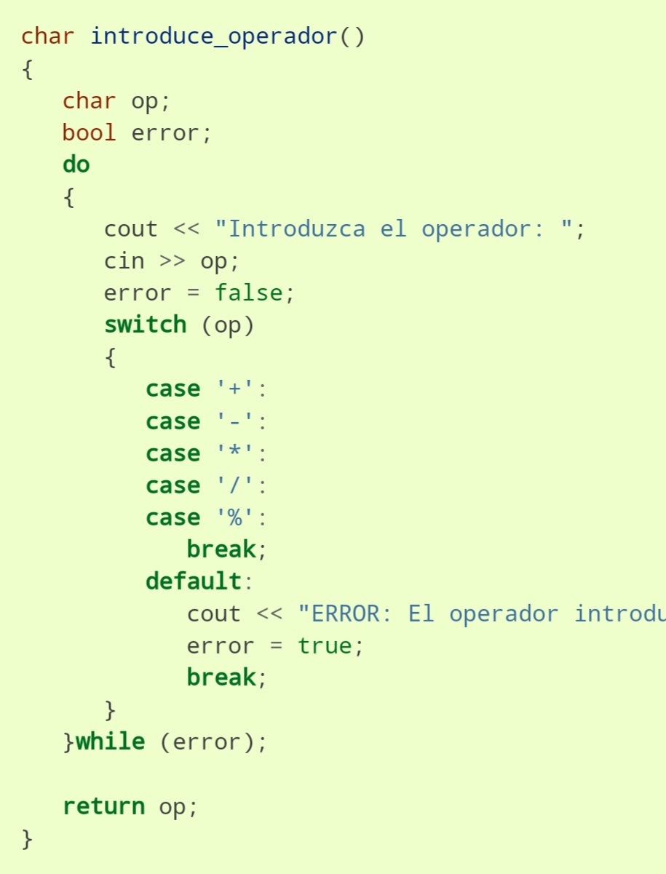

Slide 10
El espacio en el sistema de almacenaje puede ser referido por diferentes identificadores . Esta situación es conocida entre los angloparlantes como "aliasing" y podría traducirse como "sobre nombramiento" para los hispanoparlantes. Asignarle un valor a una variable utilizando uno de los identificadores cambiará el valor al que se puede acceder a través de los otros identificadores.

Slide 11
Las variables no pueden almacenar declaraciones (como "for" o "if") o funciones que no devuelvan datos. En el caso contrario, devolverán error.
Las variables pueden ser de longitud:
Fija.- Cuando el tamaño de la misma no variará a lo largo de la ejecución del programa. Todas las variables, sean del tipo de dato que sean tienen longitud fija, salvo algunas excepciones — como las colecciones de otras variables (arrays) o las cadenas.
Variable.- Cuando el tamaño de la misma puede variar a lo largo de la ejecución. Típicamente colecciones de datos en su mayoría.

Slide 12
Tipo de datos
Como lógico

Slide 13
Tipo Lógico: Una variable de tipo LOGICO sólo puede tomar los valores VERDADERO y FALSO, pero cuando se lee una variable ya definida como lógica, el usuario puede ingresar también las abreviaciones V y F, o 0 y 1.
Tenemos una variable y la definimos como lógico. Al definir una variable "como lógico" esta solo podrá tomar dos valores: verdadero o falso. (Imaginemos que si el valor fuera falso, procesos se podrían detener, eliminar, cambiar, etc. Siendo posible que esta variable lógica sea utilizada de varias formas.) Teniendo esta variable lógica, podemos usarla como punto de referencia o acceso para datos. //(Es decir, podemos usarlo como una condición para proseguir con una determinada acción, función, o sección de código, por ejemplo: Un juego. Si tu nivel es superior a 9000 entonces a "misionesSecretas" se le asignara el valor "Verdadero" (*) y podrás realizar las misiones secretas. Mientras seas nivel inferior a 9000 (~(OVER 9000)) "misionesSecretas" se mantendra en "falso" y no podras realizarlas).

Slide 14
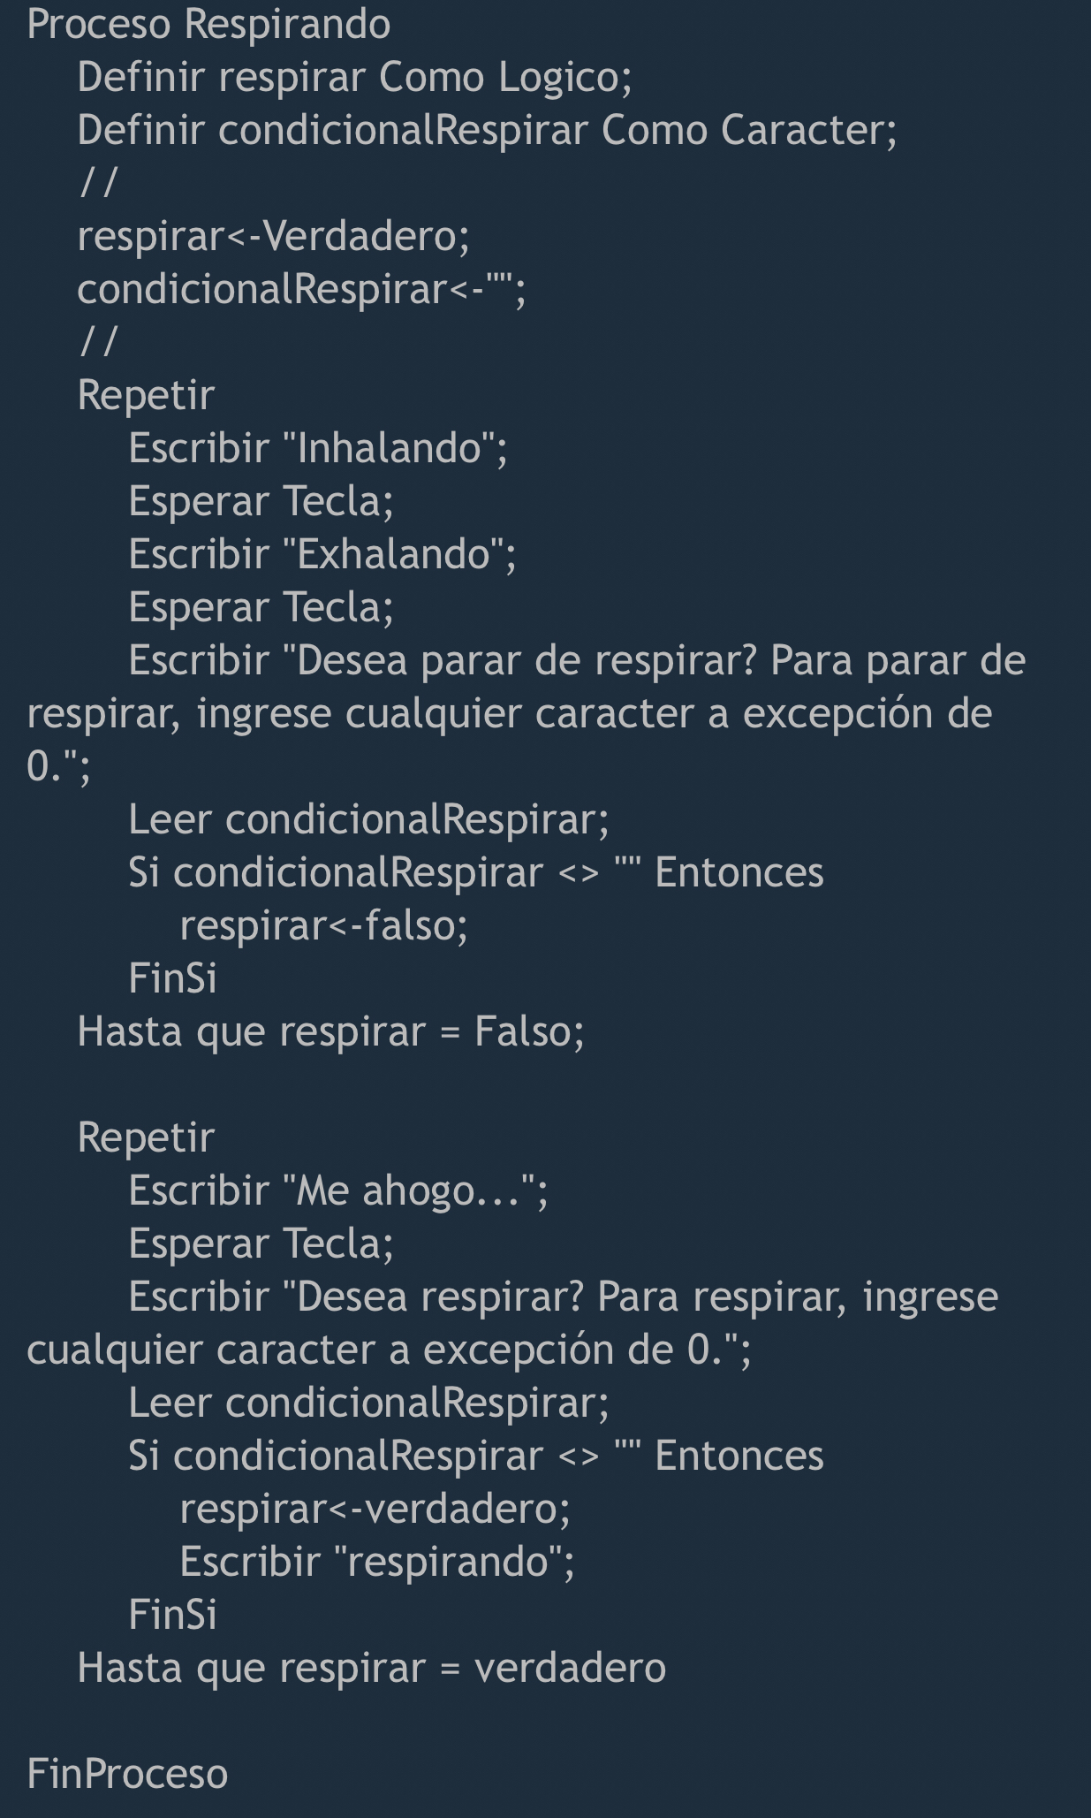
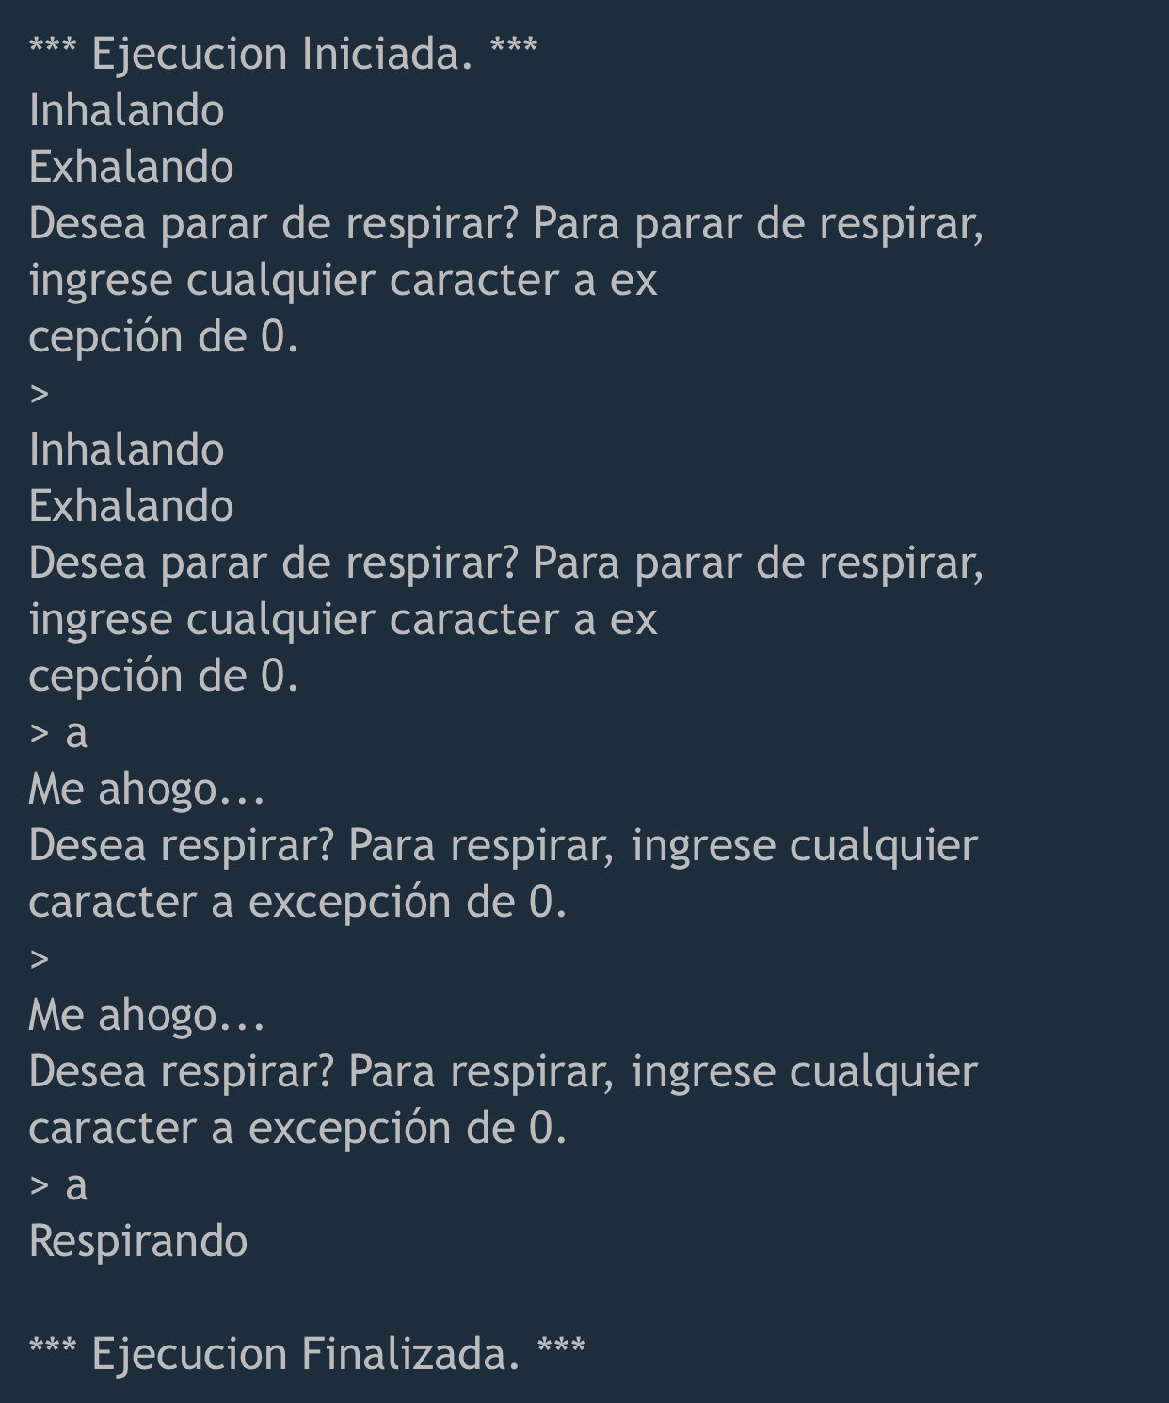
Ejemplo

Slide 15
Variables….
Una variable es algo que puede tener diferentes valores, como el peso, la altura o el color de los ojos, a diferencia de una constante que solo tiene un valor, como la velocidad de la luz. Los tipos de variables vienen determinados por el dato que representa.
En Programación, una variable está formada por un espacio en el sistema de almacenaje (memoria principal de un ordenador) y un nombre simbólico (un identificador) que está asociado a dicho espacio. Ese espacio contiene una cantidad de información conocida o desconocida, es decir un valor.

Slide 16
COMO IDENTIFICAMOS UNA VARIABLE
Para identificar las variables podemos ubicarlas en el tiempo y notar que la variable independiente se presenta antes de presentar la variable dependiente.
TIPOS DE VARIABLES:
Cualitativa nominal
Cualitativa ordinal
Cuantitativa continua
Cuantitativa discreta

Slide 17
Tipo de carácter
Este tipo de datos se emplea para representar un carácter perteneciente a un determinado código utilizado por el ordenador (normalmente el código ASCII). Para representar este tipo de dato se antepone la palabra reservada char al identificador de la variable

Slide 18
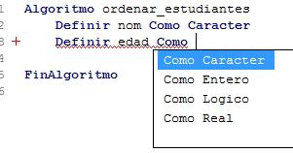
EJEMPLOS DE TIPOS COMO CARÁCTER
Los tipos de datos que pueden ser utilizados en PSeInt son: Numero, Numérico, Real, Entero, Lógico, Carácter, Texto y Cadena. En el caso de Numero, Numérico y Real son sinónimos para el tipo de datos numérico básico, que puede almacenar tanto números reales como enteros.

Slide 19
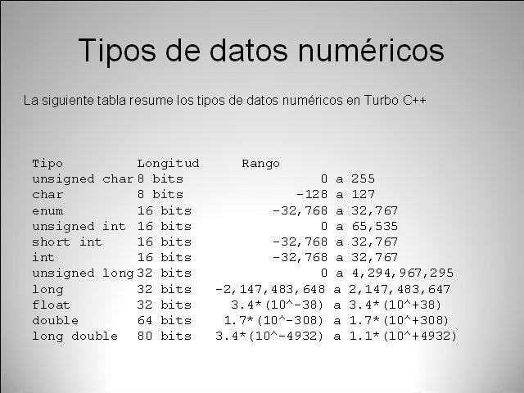
Los enteros son números que no tienen parte decimal
Ejemplos:

Slide 20
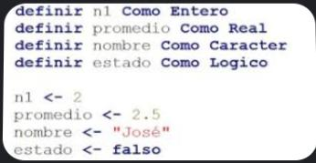
Puede ser:

Slide 21
EJEMPLOS De tipos de COMO CARACTER

Slide 22
No.1
1. Proceso UsoVariables2
2.. Definir nombre Como Carácter
3.. Definir apellido Como Carácter
4. Definir género, dirección Como Carácter
5. Escribir “tipo de dato carácter”
6. Escribir “”
7.. Escribir “ingresé nombre:”
8.. Leer nombre
9.. Escribir “ingrese apellido:”
10. Leer apellido
11..Escribir ”ingresé género”
12. Leer género
13. Escribir “ingrese dirección:”
14. Leer dirección
15. Escribir “”
16. Escribir “____________DATOS PERSONALES______________”
17. Escribir “NOMBRE:”, nombre
18. Escribir “APELLIDO:”, apellido
19. Escribir “GENERO:”, género
20. Escribir “DIRECCIÓN:”, direccion
21 FinProceso

Slide 23
No.2
Proceso Telefonica
2. Definir cod, des, mar, mods Como Carácter
3. Definir col, exis, precioQ, preciod Como Caracter
4. Escribir “Ingrese código del teléfono”
5. Leer cod
6. Escribir “Ingrese descripción”
7. Leer des
8. Escribir “Ingrese marca”
9. Leer mar
10. Escribir “Ingrese modelo”
11. Leer mode
12. Escribir “Ingrese color”
13. Leer col
14. Escribir “Ingrese precio en Quetzales”
15. Leer precioQ
16. Escribir “Ingrese precio en dólares”
17. Leer preciod
18. Escribir “”
19. Escribir “”
20. Escribir “Datos ingresados”
21. Escribir “Codigo”, cod
22. Escribir “Descripcion”, des
23. Escribir “Marca”, mar
24. Escribir “Modelo”, mode
25. Escribir “Color”, col
26. Escribir “PrecioQ”, precioQ
27. Escribir “Precio $”, preciod
28. FinProceso

Slide 24
Tipos de dato
Como real

Slide 25
Un dato de tipo real es aquel que puede tomar por valor un número perteneciente al conjunto de los números reales (R), el cual está formado por los números racionales e irracionales. Ejemplo: El peso de una persona (en kilogramos) y su altura (en centímetros), son datos que pueden considerarse de tipo real.
>>> -2.45E4 -24500.0 >>> 7e-2 0.07 >>> 6.02e23 6.02e+23 >>> 9.1094E-31 9.1094e-31

Slide 26
Hay que tener mucho cuidado, porque los números reales no se pueden representar de manera exacta en un computador. Por ejemplo, el número decimal 0.7 es representado internamente por el computador mediante la aproximación 0.69999999999999996. Todas las operaciones entre valores float son aproximaciones. Esto puede conducir a resultados algo sorpresivos: >>> 1/7 + 1/7 + 1/7 + 1/7 + 1/7 + 1/7 + 1/7 0.9999999999999998

